Slide 1









NHIỆT LIỆT CHÀO MỪNG CÁC THẦY CÔ GIÁO VỀ DỰ GIỜ
Líp 5

Slide 2
KiÓm tra bµi cò
Em hãy chọn các kiểu trình bày có sẵn cho đoạn văn bản?

Slide 3
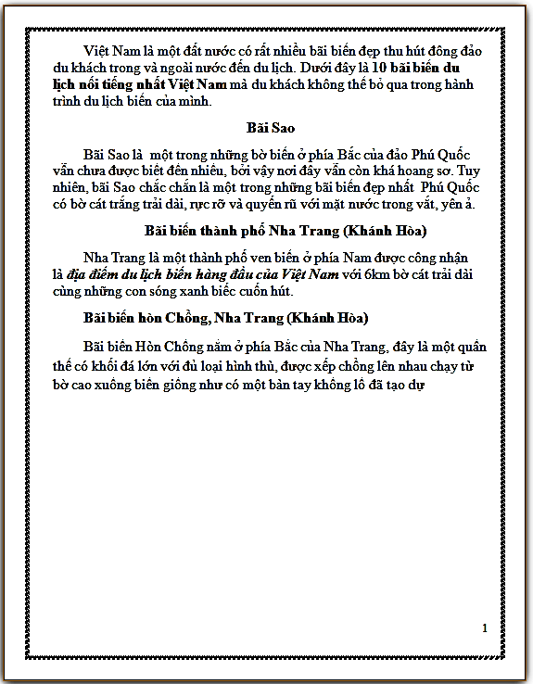
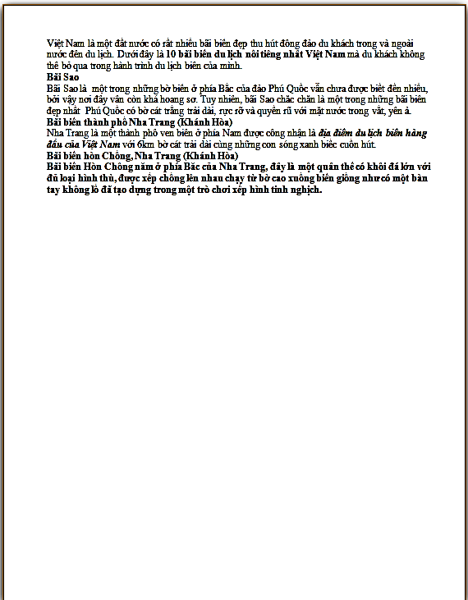
1
2

Slide 4
Bài 4: ĐỊNH DẠNG TRANG VĂN BẢN
ĐÁNH SỐ TRANG TRONG VĂN BẢN

Slide 5
A. HOẠT ĐỘNG CƠ BẢN
1. Tạo một văn bản mới
Em hãy tạo một trang văn bản với tiêu đề “Tập định dạng và đánh số trang văn bản” sau đó tạo các trang trắng liên tiếp bằng cách giữ phím Ctrl và nhấn phím Enter vài lần

Slide 6
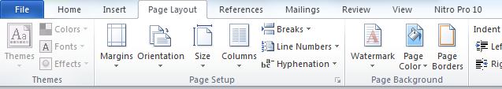
A. HOẠT ĐỘNG CƠ BẢN
2. Định dạng trang văn bản
Page Layout

Slide 7
2. TẠO ĐƯỜNG VIỀN CHO VĂN BẢN
A. HOẠT ĐỘNG CƠ BẢN
2. Định dạng trang văn bản
*Tạo đường viền cho trang văn bản
Bước 1: Chọn Page Layout
Chọn Page Borders để tạo đường viền cho văn bản

Slide 8
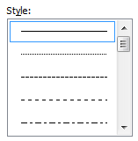
A. HOẠT ĐỘNG CƠ BẢN
2. Định dạng trang văn bản
*Tạo đường viền cho trang văn bản
Bước 2: Em lựa chọn các dạng đường viền ở khung Style

Slide 9
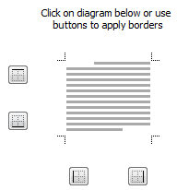
A. HOẠT ĐỘNG CƠ BẢN
2. Định dạng trang văn bản
*Tạo đường viền cho trang văn bản
Khung Preview
Bước 3: Nháy chọn đường viền ở khung Preview để tạo đường viền

Slide 10
A. HOẠT ĐỘNG CƠ BẢN
2. Định dạng trang văn bản
*Tạo đường viền cho trang văn bản
Bước 1: Chọn thẻ Page Layout sau đó chọn Page Borders
Bước 2: Chọn đường viền trong khung Style
Bước 3: Tạo đường viền ở khung Preview

Slide 11

A. HOẠT ĐỘNG CƠ BẢN
2. Tạo đường viền cho văn bản
* Thay đổi màu nền cho văn bản
Chọn nút lệnh Page Color để thay đổi màu nền của trang soạn thảo văn bản.

Slide 12
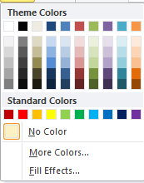
A. HOẠT ĐỘNG CƠ BẢN
2. Định dạng trang văn bản
* Thay đổi màu nền cho văn bản
Chọn 1 màu tùy ý

Slide 13

A. HOẠT ĐỘNG CƠ BẢN
2. Định dạng trang văn bản
* Thay đổi hướng trang giấy
Chọn nút lệnh Orientation để thay đổi hướng trang giấy

Slide 14


A. HOẠT ĐỘNG CƠ BẢN
2. Định dạng trang văn bản
* Thay đổi hướng trang giấy
Hướng giấy theo chiều dọc
Hướng giấy theo chiều ngang

Slide 15

A. HOẠT ĐỘNG CƠ BẢN
2. Định dạng trang văn bản
* Thay đổi kích cỡ trang giấy
Chọn nút lệnh Size để thay đổi kích cỡ trang giấy

Slide 16
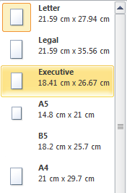
A. HOẠT ĐỘNG CƠ BẢN
2. Định dạng trang văn bản
* Thay đổi kích cỡ trang giấy
2 khổ giấy thường được chọn khi soạn thảo văn bản là: cỡ giấy Letter và cỡ giấy A4

Slide 17
A. HOẠT ĐỘNG CƠ BẢN
3. Đánh số trang
Khi nào em cần đánh số trang?
Khi văn bản có nhiều hơn 1 trang, em cần đánh số
trang của văn bản để tiện theo dõi và tìm kiếm

Slide 18


A. HOẠT ĐỘNG CƠ BẢN
3. Đánh số trang
1. Chọn thẻ Insert
2. Chọn lệnh
Page Number

Slide 19

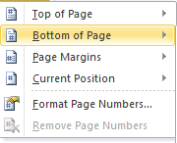
A. HOẠT ĐỘNG CƠ BẢN
3. Đánh số trang
Phía trên của trang
Phía dưới của trang

Slide 20
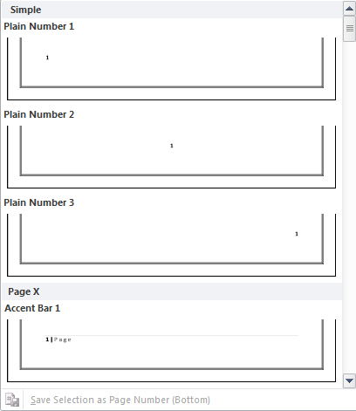
A. HOẠT ĐỘNG CƠ BẢN
3. Đánh số trang
Bước 1: Chọn Insert
Bước 2: Chọn Page Number, chọn Bottom of Page để chọn vị trí số trang ở phía dưới của trang
Bước 3: Chọn vị trí số trang trong hộp thoại simple

Slide 21


TRÒ CHƠI : AI NHANH AI ĐÚNG
Câu hỏi:
1
2
3

Slide 22





1. Em hãy cho biết tên phần mềm sử dụng trong bài?
A. Soạn thảo văn bản word
B. Diệt virus
C. Paint
Đáp án: A
8
9
5
4
2
7
6
3
10
1
HÕt giê

Slide 23

2. Biểu tượng sau có chức năng gì?
A. Thay đổi hướng giấy
B. Thay đổi màu nền
C. Tạo đường viền cho văn bản
Đáp án: C
8
9
5
4
2
7
6
3
10
1
HÕt giê

Slide 24
3. Để đánh số trang cho văn bản em chọn tính năng nào?
A.
B.
C.
Đáp án: A
8
9
5
4
2
7
6
3
10
1
HÕt giê

Slide 25

Chân thành cám ơn quý thầy cô đến dự tiết học!
THE END

